Slide 1
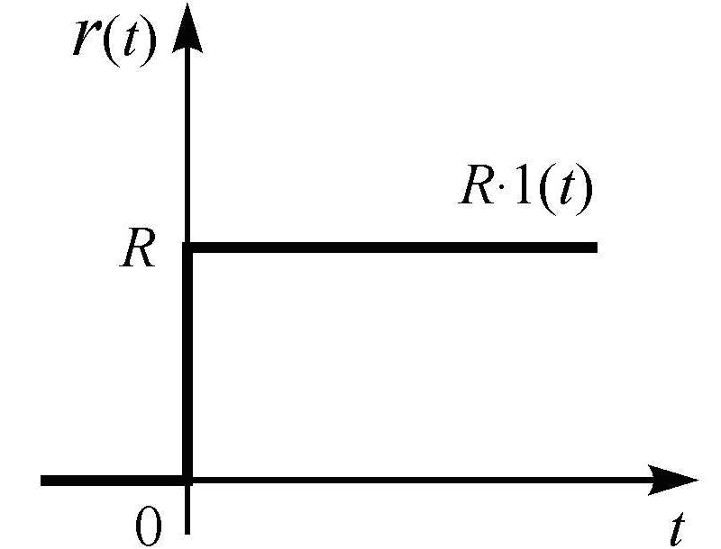
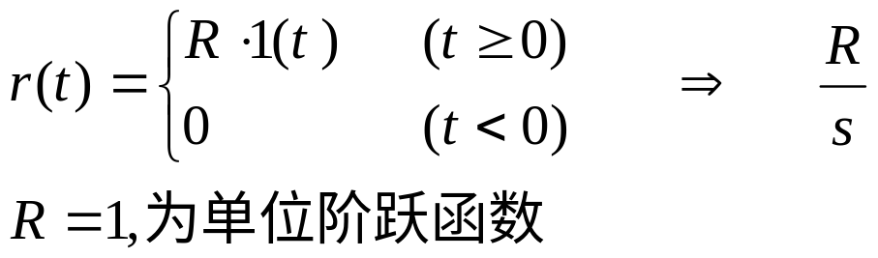
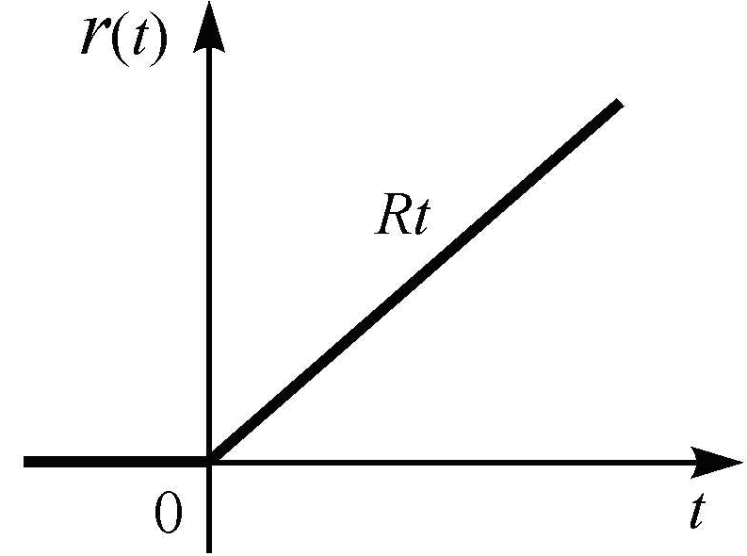
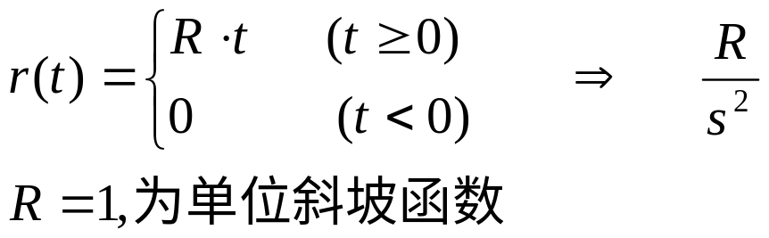
第三章 控制系统的时域分析方法
3.1 引言
3.1.1 典型输入信号
1.阶跃函数
2.斜坡函数

Slide 2
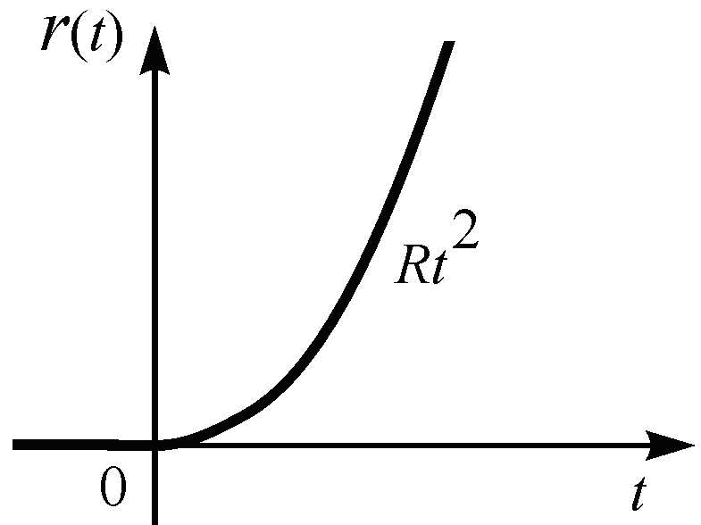
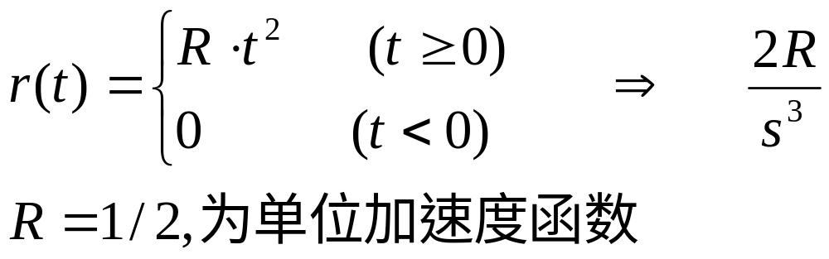
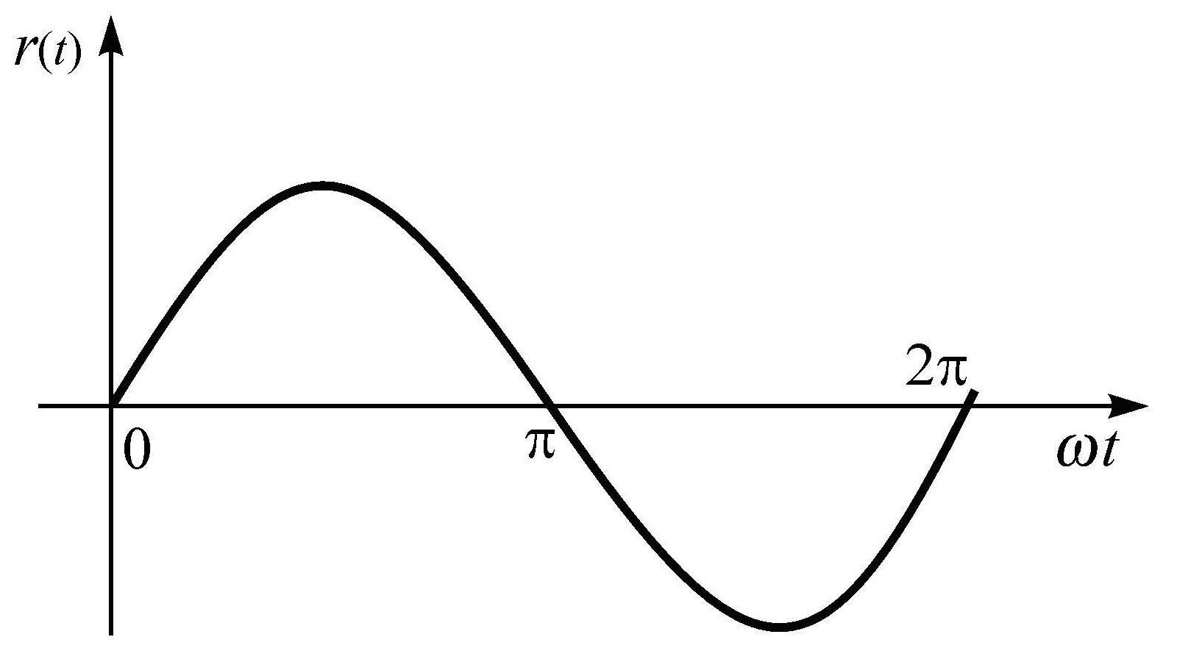
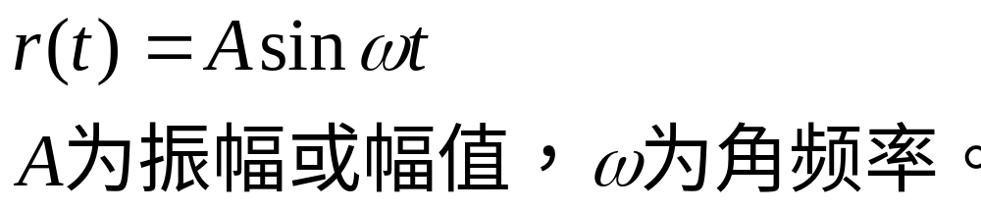
3.加速度函数
4.正弦函数

Slide 3
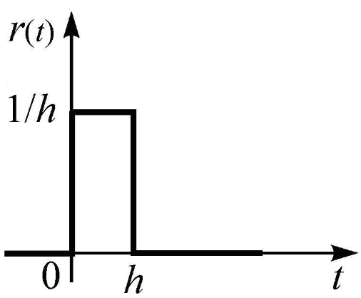
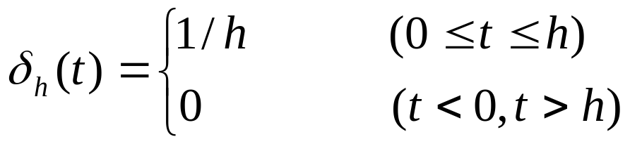
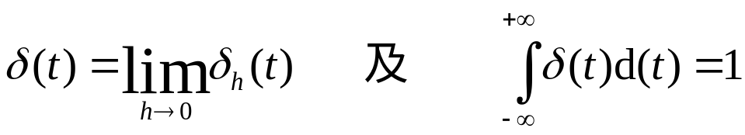
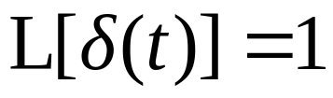
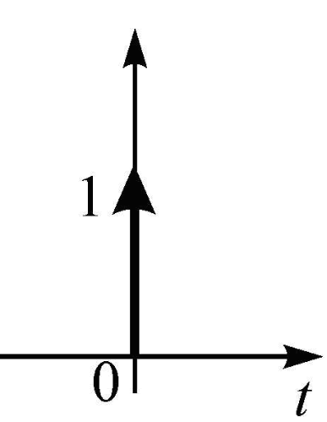
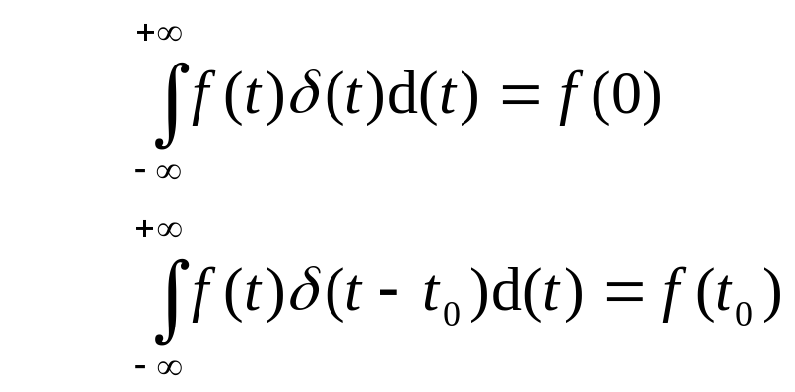
5.单位脉冲函数与单位冲激函数
单位冲激函数的性质

Slide 4
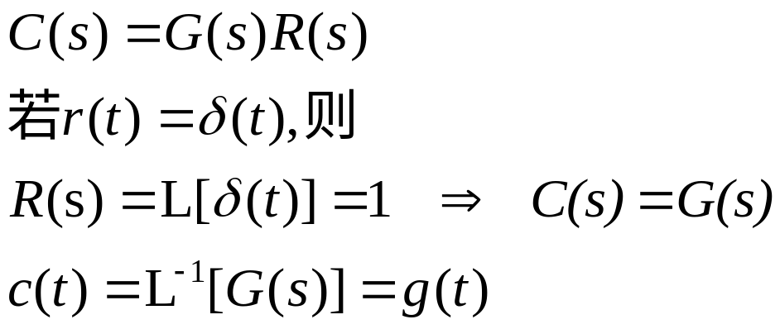

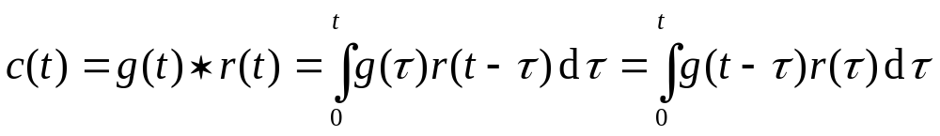
3.1.2 单位冲激响应
输入信号R(s),输出信号C(s),传递函数G(s)
对 取拉氏反变换，由卷积定理可得

Slide 5



3.1.3 系统的时间响应
根据拉氏变换理论，C(s)的极点与c(t)有下述关系
——输入信号是R(s),输出信号是C(s),零初始条件有 C(s)= G(s)R(s)；
——与传递函数极点对应的输出称为瞬态响应，与输入信号极点对应
的输出称为稳态响应；
——传递函数零点不形成新的模态，但影响模态前的系数；
——系统对输入信号导数的响应，等于系统对该输入响应的导数；
——系统对输入信号积分的响应，等于系统对该输入响应的积分。
极 点 | 运动模态
实数单极点 m重实数极点σ 一对复数极点σ+jω m重复数极点σ+jω

Slide 6
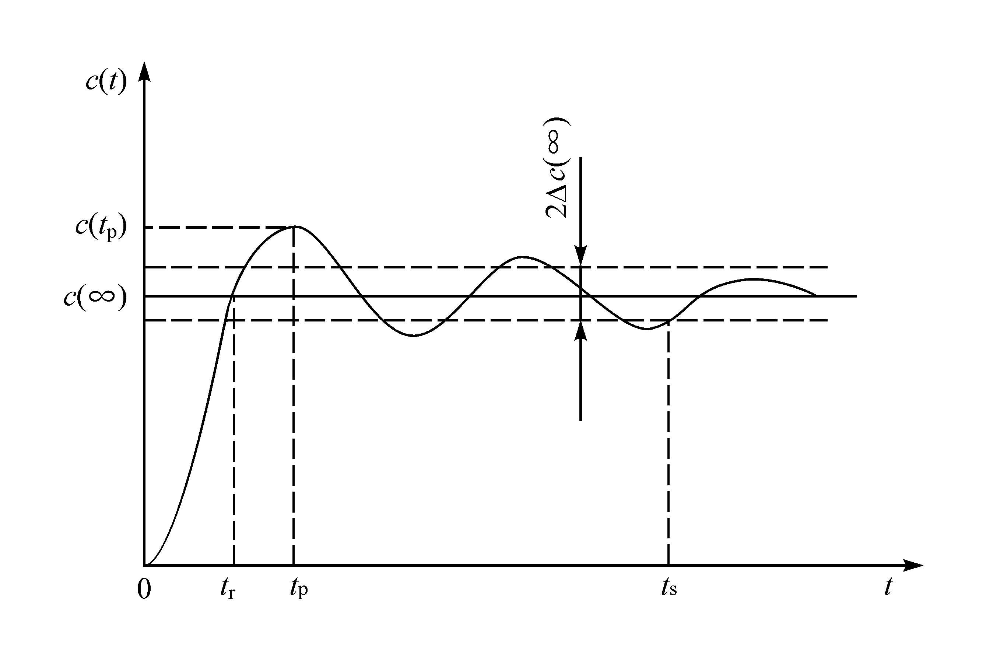



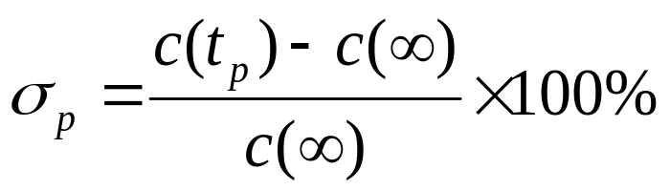

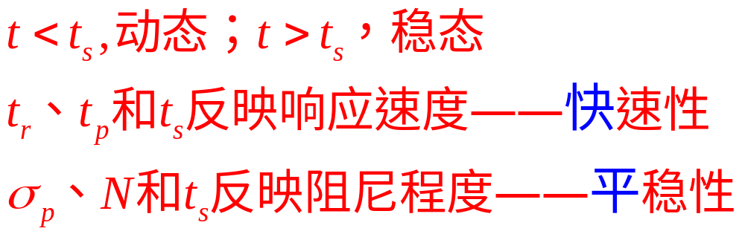
3.1.4 时间响应的性能指标
1）上升时间 ；
2）峰值时间 ；
3）最大超调(量)
4）过渡过程时间
5）振荡次数N

